Slide 1
WOJEWÓDZKA RADA DIALOGU SPOŁECZNEGO
Stanisław Kruczek
Członek Zarządu Województwa Podkarpackiego
Rzeszów, 2017-06-28

Slide 2
Samorząd Województwa Podkarpackiego jest organem tworzącym
dla 13 podmiotów leczniczych:
Szpitale wielospecjalistyczne – 5
Szpitale specjalistyczne – 2 (dla psychicznie i nerwowo chorych)
Ośrodki Leczenia Uzależnień – 2
Wojewódzki Zespół Specjalistyczny – 1
Obwód Lecznictwa Kolejowego – 1
Wojewódzka Stacja Pogotowia Ratunkowego – 1
Wojewódzki Ośrodek Medycyny Pracy – 1

Slide 3
Zatrudnienie
W ramach prowadzonej działalności w podmiotach leczniczych nadzorowanych przez
Samorząd Województwa Podkarpackiego utworzono ponad 8 710 etatów*, w tym:
664 etaty lekarzy
340 etaty rezydentów
77 etaty stażystów
3 349 etaty pielęgniarek
457 etaty położnych
3821 etaty pozostałych pracowników
*dane na koniec marca 2017 r., bez danych dotyczących lekarzy zatrudnionych na kontraktach

Slide 4
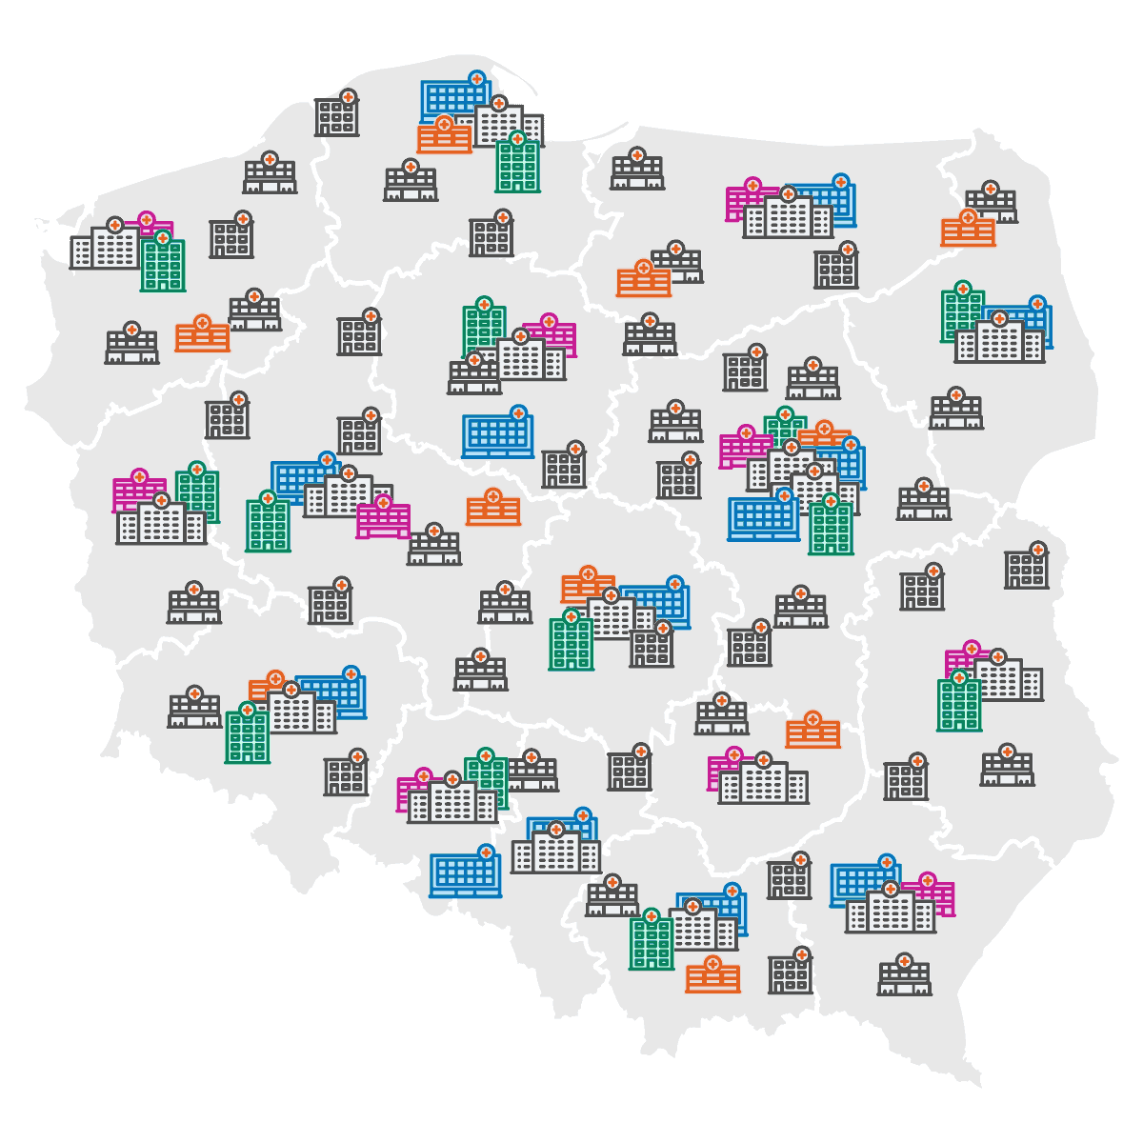
W ramach systemu zabezpieczenia wyróżnia się następujące poziomy
(tzw. sieć szpitali):
szpitale ogólnopolskie
szpitale pediatryczne
szpitale onkologiczne i pulmonologiczne
Kliniczny Szpital Wojewódzki Nr 1 w Rzeszowie
szpitale III stopnia
Kliniczny Szpital Wojewódzki Nr 2 w Rzeszowie
Wojewódzki Szpital w Przemyślu
szpitale II stopnia
Kliniczny Szpital Wojewódzki Nr 1 w Rzeszowie
Wojewódzki Szpital Podkarpacki w Krośnie
Wojewódzki Szpital w Tarnobrzegu
szpitale I stopnia

Slide 5
Nadwykonania niezapłacone przez NFZ za lata 2008-2016r.
w szpitalach nadzorowanych przez Samorząd Województwa Podkarpackiego
po aneksach i podpisanych ugodach sądowych
Lp. | Podmiot leczniczy | 2008 r. | 2009 r. | 2010 r. | 2011 r. | 2012 r. | 2013 r. | 2014 r. | 2015 r. | 2016 r. | Razem
1 | Kliniczny Szpital Wojewódzki Nr 1 im. Fryderyka Chopina - Rzeszów | 7 005 | 7 473 293 | 4 181 828 | 1 623 349 | 1 695 309 | 1 576 244 | 2 556 687 | 1 234 706 | 18 729 235 | 39 077 656
2 | Kliniczny Szpital Wojewódzki Nr 2 im. Św. Jadwigi Królowej - Rzeszów | 4 267 992 | 10 855 312 | 9 676 410 | 3 512 997 | 3 384 760 | 3 097 700 | 5 199 994 | 1 625 513 | 6 308 710 | 47 929 387
3 | Wojewódzki Szpital im. Św. Ojca Pio - Przemyśl | 2 281 859 | 7 276 325 | 4 448 158 | 4 091 525 | 3 799 376 | 3 073 914 | 66 253 | 500 030 | 3 688 393 | 29 225 832
4 | Wojewódzki Szpital Podkarpacki im. Jana Pawła II - Krosno | 3 567 098 | 2 719 628 | 1 752 435 | 3 390 522 | 2 636 833 | 664 836 | 772 354 | 508 970 | 2 445 018 | 18 457 693
5 | Wojewódzki Szpital im. Zofii z Zamoyskich Tarnowskiej - Tarnobrzeg | 821 961 | 1 799 802 | 572 713 | 367 281 | 283 502 | 375 826 | 0 | 615 229 | 1 340 386 | 6 176 701
6 | Podkarpackie Centrum Chorób Płuc - Rzeszów | 0 | 179 979 | 867 897 | 315 631 | 318 671 | 91 917 | 202 275 | 5 521 | 0 | 1 981 891
7 | Specjalistyczny Psychiatryczny Zespół Opieki Zdrowotnej im. prof. A. Kępińskiego - Jarosław | 695 498 | 157 852 | 0 | 7 865 | 13 592 | 4 346 | 18 892 | 15 511 | 2 574 | 916 130
8 | Wojewódzki Podkarpacki Szpital Psychiatryczny im. prof. E. Brzezickiego - Żurawica | 1 325 | 30 688 | 0 | 0 | 0 | 60 788 | 0 | 0 | 0 | 92 801
Razem |  | 11 642 738 | 30 492 880 | 21 499 441 | 13 309 170 | 12 132 042 | 8 945 571 | 8 816 455 | 4 505 480 | 32 514 315 | 143 858 092

Slide 6
Sytuacja finansowa podmiotów leczniczych
nadzorowanych przez Samorząd Województwa Podkarpackiego
(stan na 31.03.2017 r.)
zobowiązania ogółem | 517 251 631
zobowiązania długoterminowe | 160 069 589
zob. krótkoterminowe z funduszami | 357 182 042
zobowiązania wymagalne | 114 831 602
strata netto | -47 705 522
wynik finansowy skorygowany o amortyzację | -32 823 423

Slide 7
Wynik finansowy podmiotów leczniczych
nadzorowanych przez Samorząd Województwa Podkarpackiego
Lata | Zobowiązania ogółem z funduszami | Zobowiązania wymagalne | Wyniki | Wyniki bez kosztów amortyzacji (strata do pokrycia) | Koszty finansowe
2010 | 233 162 125,84 | 49 418 033,00 | -51 889 610,95 | -17 122 876,96 | 8 357 452,10
2011 | 250 048 203,73 | 59 162 304,53 | -41 309 327,36 | -14 638 926,31 | 9 283 725,43
2012 | 278 052 378,86 | 57 535 420,55 | -33 523 416,07 | -5 932 508,94 | 11 408 508,42
2013 | 293 996 467,92 | 71 828 770,22 | -36 309 218,29 | -4 005 787,11 | 12 336 744,86
2014 | 352 716 842,65 | 84 831 946,05 | -57 088 162,42 | -14 531 658,36 | 12 280 471,45
2015 | 425 632 953,08 | 75 481 835,95 | -74 421 936,96 | -28 746 865,94 | 13 906 235,32
2016 | 504 712 562,23 | 111 859 659,39 | -91 693 809,74 | -41 875 113,15 | 16 242 054,35

Slide 8
Sytuacja finansowa
Klinicznego Szpitala Wojewódzkiego Nr 2 w Rzeszowie
Lata | Zobowiązania ogółem | Zobowiązania wymagalne | Wyniki | Wyniki bez kosztów amortyzacji | Koszty finansowe
2010 | 81 615 564,49 | 22 089 567,00 | -14 004 655,42 | -3 711 313,37 | 2 831 000,97
2011 | 76 766 011,18 | 21 426 642,00 | -16 216 527,08 | -5 480 188,06 | 2 977 717,17
2012 | 91 947 198,18 | 17 167 779,00 | -6 037 714,76 | 10 687 643,85 | 2 528 643,28
2013 | 99 100 737,75 | 31 576 860,00 | -19 385 065,44 | -2 956 426,44 | 3 949 616,67
2014 | 129 692 045,15 | 42 101 056,46 | -21 995 360,67 | -4 414 498,76 | 3 718 445,92
2015 | 161 261 837,80 | 44 578 368,00 | -29 540 011,93 | -11 806 684,74 | 5 371 780,31
2016 | 199 880 321,08 | 55 657 609,98 | -45 288 371,86 | -27 258 459,63 | 6 406 529,84

Slide 9
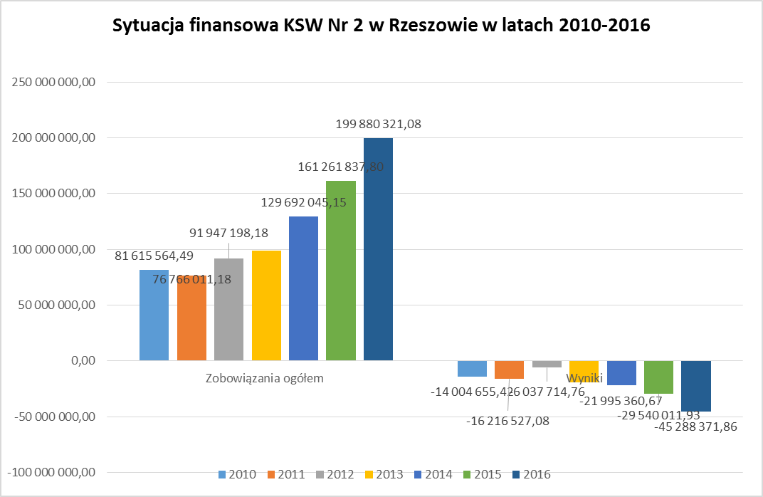
Sytuacja finansowa
Klinicznego Szpitala Wojewódzkiego Nr 2 w Rzeszowie

Slide 10
Pokrycie ujemnego wyniku finansowego
Zgodnie z ustawą o działalności leczniczej art. 59 pkt. 2 podmiot tworzący sp zoz jest zobowiązany w terminie 9 m-cy od upływu terminu zatwierdzenia sprawozdania finansowego sp zoz, pokryć stratę netto za rok obrotowy tego zakładu, jeżeli wynik ten, po dodaniu amortyzacji, ma wartość ujemną – do wysokości tej wartości lub w ciągu 12 miesięcy wydać rozporządzenie, zarządzenie albo podjąć uchwałę o likwidacji spzoz.
Kwoty przeznaczone na ten cel:
2012 - 5 932 509 zł
2013 - 4 005 787 zł
2014 - 14 531 658 zł
2015 - 28 746 866 zł
2016 - 41 875 113 zł

Slide 11
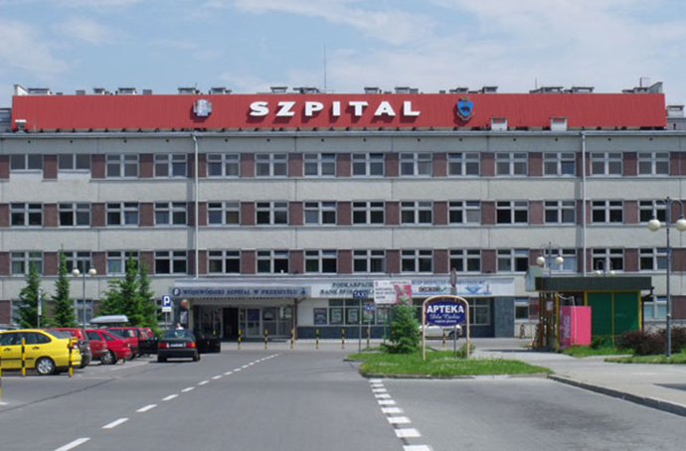
Połączenie przemyskich szpitali
Działania naprawcze
Uchwałą Sejmiku Województwa Podkarpackiego Nr XIV/237/15 z dnia 26 października 2015 r. połączono Szpital Miejski w Przemyślu z Obwodem Lecznictwa Kolejowego w Przemyślu i z dniem 1 marca 2016 r. powstał Szpital Wojewódzki OLK w Przemyślu.
Uchwałą Sejmiku Województwa Podkarpackiego Nr XXIX/526/16 z dnia 28 listopada 2016 r. połączono Szpital Wojewódzki OLK w Przemyślu z Wojewódzkim Szpitalem im. Św. Ojca Pio w Przemyślu.
Od 3 kwietnia 2017 r. połączone szpitale funkcjonują pod nazwą Wojewódzki Szpital im. Św. Ojca Pio w Przemyślu.

Slide 12
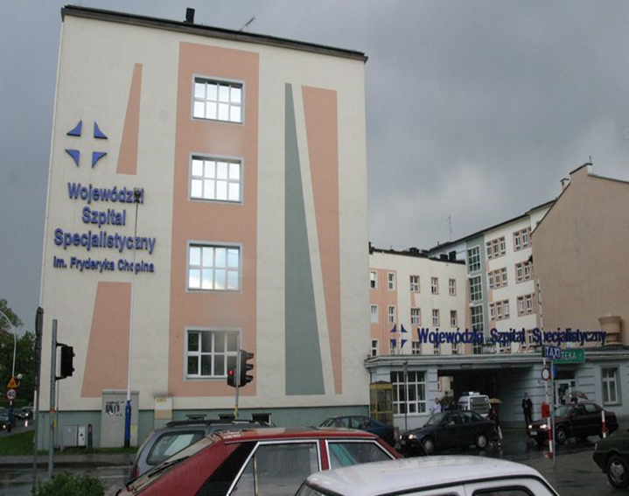
Działania naprawcze
Połączenie RZESZOWSKICH szpitali
Uchwałą Sejmiku Województwa Podkarpackiego opublikowaną w Dzienniku Urzędowym Województwa Podkarpackiego dokonano w ramach działań konsolidacyjnych połączenia Klinicznego Szpitala Wojewódzkiego Nr 1 im. F. Chopina w Rzeszowie z Podkarpackim Centrum Chorób Płuc w Rzeszowie.
Dnia 3 kwietnia 2017 r. dokonano wpisu do KRS i od tej daty szpitale połączone funkcjonują pod nazwą Kliniczny Szpital Wojewódzki Nr 1 im. F. Chopina w Rzeszowie.

Slide 13
Działania naprawcze
SZPITAL UNIWERSYTECKI
powstanie szpitala uniwersyteckiego na bazie połączonego Klinicznego Szpitala Wojewódzkiego Nr 1 w Rzeszowie i Podkarpackiego Centrum Chorób Płuc w Rzeszowie
podniesienie standardów ochrony zdrowia mieszkańców Podkarpacia
zwiększenie dostępności do świadczeń medycznych
kształcenie kadry medycznej dla podkarpackiej służby zdrowia
współpraca z innymi podkarpackimi szpitalami (tworząc kliniki)

Slide 14
Zmiana Dyrektora w Klinicznym Szpitalu Wojewódzkim Nr 2 im. Św. Jadwigi Królowej w Rzeszowie
Działania naprawcze
Uchwałą Nr 281/5592/17 Zarząd Województwa Podkarpackiego z dnia 7 marca 2017 r. powołał komisję konkursową do przeprowadzenia konkursu na stanowisko dyrektora Klinicznego Szpitala Wojewódzkiego Nr 2 im. Św. Jadwigi Królowej w Rzeszowie.
Komisja Konkursowa odbyła posiedzenie w dniu 11 kwietnia br . W dniu 5 maja 2017 r. przeprowadziła rozmowy z kandydatami oraz wybrała w głosowaniu tajnym Pana Krzysztofa Bałatę i rekomendowała go na stanowisko dyrektora.
Z dniem 26 maja br. powołano Pana Krzysztofa Bałatę na stanowisko Dyrektora Klinicznego Szpitala Wojewódzkiego Nr 2 im. Św. Jadwigi Królowej w Rzeszowie.

Slide 15
Restrukturyzacja zadłużenia szpitali wojewódzkich
Działania naprawcze
W związku z pogorszającą się sytuacją finansową podmiotów leczniczych nadzorowanych przez samorząd województwa podkarpackiego konieczne było skoordynowanie na poziomie właścicielskim działań przeciwdziałających zwiększaniu zadłużenia i stymulujących do jego redukcji.
Przyznano środki w budżecie województwa na 2017 r w kwocie 324,7 tys. zł. na wykonanie i dostarczenie opracowań eksperckich:
Program rozwoju szpitali nadzorowanych przez Województwo Podkarpackie, w okresie do 2030 r.
Programy naprawcze dla Podmiotów leczniczych (5 szpitali).
W drodze zamówienia publicznego wybrano firmę Know-How.

Slide 16
DZIĘKUJĘ ZA UWAGĘ
Stanisław Kruczek
Członek Zarządu Województwa Podkarpackiego

